Slide 1
Formation disciplinaire n°3 - La réforme des Collèges - Atelier « Evaluation des compétences »
Académie de Strasbourg
Physique-Chimie

Slide 2
Introduction
« Penser compétences »
Quand ?
Pourquoi ?
Comment ?
Des pistes pour progresser ensemble
Notes:
Le niveau de maîtrise atteint détermine la note de contrôle continu du DNB
Dans l’intérêt de l’élève, c’est le travail régulier et répété de ces compétences tout au long de ses années au collège qui lui permet de les maîtriser du mieux possible en fin de 3è.
C’est le plus important !

Slide 3
« Penser compétences »
QUAND ?
Dès que l’on prépare ses séances, ses activités, ses EPI, …
AP

Slide 4
Techniques de mémorisation (lexique, croquis, cartes mentales, … )
Unités, grandeurs, conversions
Fiches-méthode
AP
Graphiques
Travaux de groupe
Outils numériques
…
L’AP est omniprésent dans notre enseignement, il doit être intégré à nos séances.
La citoyenneté
Éducation aux médias
Notes:
L’AP s’intègre très facilement dans notre enseignement, il ne doit pas être conçu comme des séances « déconnectées » du reste de la progression.
Exemple : On fait une séance d’AP pour apprendre à nos élèves à convertir ou à faire un graphique, quand on en a besoin : dans le contexte !

Slide 5
Voir document « Construire une activité » (site académique collège 2016 – onglet « Outils pour le professeur »)
QUAND ?
Quelle notion je veux leur faire acquérir ? (attendu de fin de cycle)
Comment je contextualise ?
Quelle problématique je donne aux élèves ?
Quelles compétences cette activité va-t-elle me permettre de travailler ?
ou quelles compétences devrais-je intégrer à cette activité ?

Slide 6
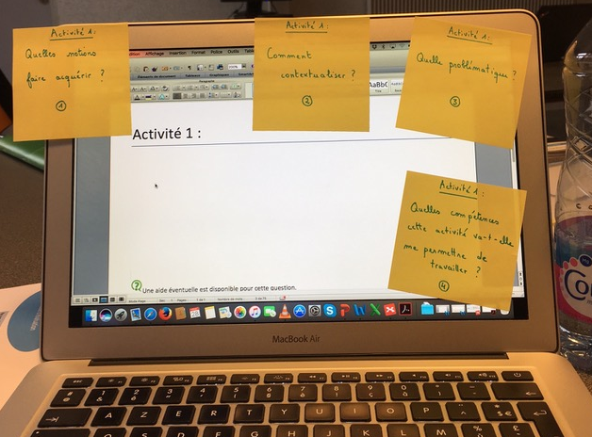
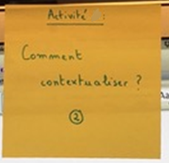
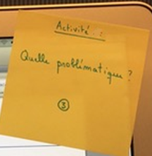
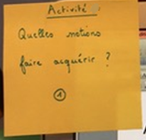
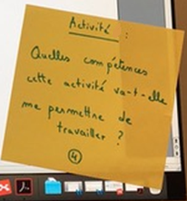

Slide 7
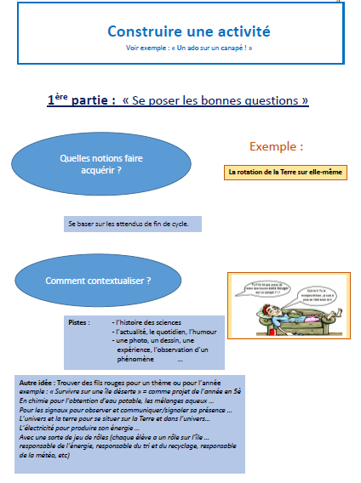
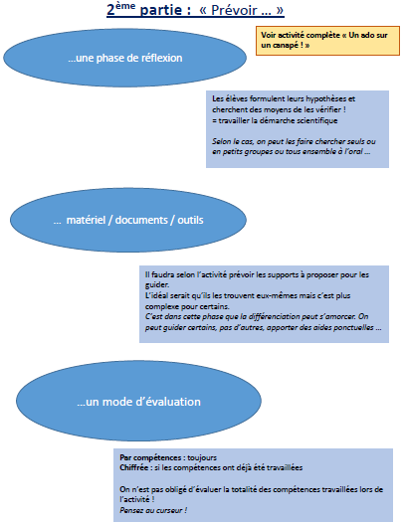
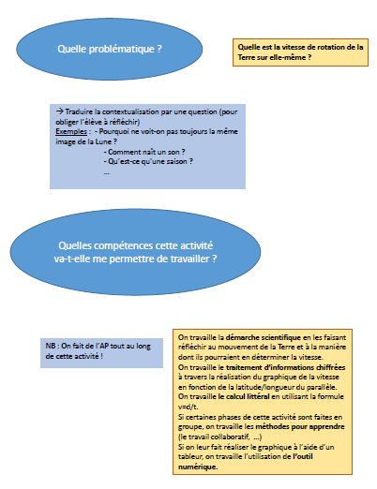
Voir doc « construire une activité » (site académique collège 2016 – onglet « Outils pour le professeur »)

Slide 8
POURQUOI ?
Cela permet de ne pas arriver en fin de 6è ou de 3è en se disant « Qu’est-ce que j’ai bien pu faire pour travailler cette compétence et comment je vais l’évaluer ? »
Pour avoir une vue d’ensemble des compétences à travailler
s’assurer qu’on les travaille régulièrement et qu’on est capable en fin de cycle d’avoir des activités dans lesquelles ces compétences sont observables, donc … évaluables !
Rappel : « Un exemple de progression » (site académique collège 2016 – onglet « Outils pour le professeur » - « Progressions »)

Slide 9
COMMENT ?
L’objectif de cet atelier est de
prendre le temps d’y réfléchir
et proposer des outils pour s’organiser.
Pour certaines compétences :
c’est plus simple !
(ex : la démarche scientifique ou le calcul littéral , ….)
Pour d’autres :
ça l’est moins ! Ou on y pense moins !
C’est sur celles-ci que l’on va concentrer notre attention !

Slide 10
Par exemple,
« Je ne travaille pas suffisamment l’oral ! » (compétence « s’exprimer à l’oral »)
Ou
« Comment évaluer le langage écrit sans que ce soit de l’orthographe ou de la grammaire ?» (compétence « écrire »)
Ou
« Comment évaluer l’organisation du travail personnel de l’élève ? Quels critères ? » (compétence « organiser son travail personnel »)
Ou
« Je n’utilise pas suffisamment l’outil numérique ! » (compétence « mobiliser l’outil numérique pour apprendre… »)
Etc

Slide 11

Et vous ? Quelle compétence pensez–vous négliger ?
… et à se fixer des critères simples pour les observer
on arrivera à travailler toutes les compétences
précis
On va se fixer
de petits
objectifs
et donc les évaluer !
et …petit à
petit
individuellement
régulièrement

Slide 12
Prenons l’exemple : Je ne travaille pas suffisamment « S’exprimer à l’oral »
Vous pensez que vous ne faites pas suffisamment s’exprimer vos élèves à l’oral …
Vous allez donc essayer de trouver des activités simples pour tous les niveaux de la 6è à la 3è (et au moins deux ou trois en 6è et 3è pour que l’évaluation soit cohérente) ou plus simplement insérer une partie orale à des activités que vous faites déjà

Slide 13
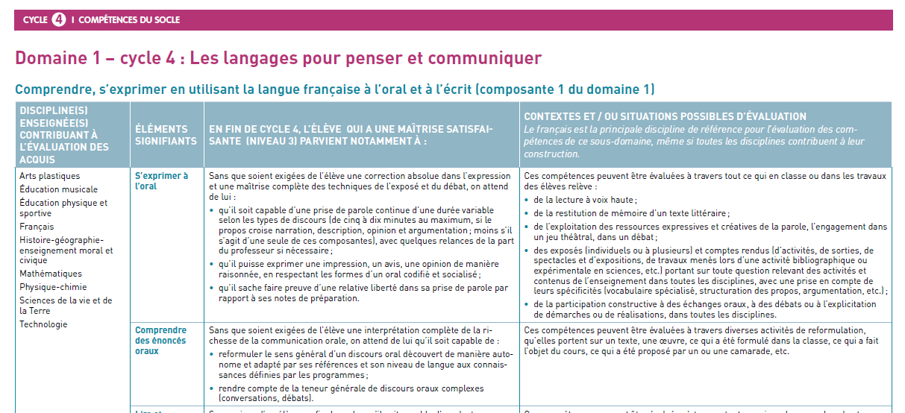
Pour commencer …
… on regarde les « Documents d’accompagnement pour l’évaluation des acquis du socle commun de connaissances, de compétences et de culture. – Eléments pour l’appréciation du niveau satisfaisant en fin de cycle 3 ou 4 » publiés sur Eduscol en octobre 2016 pour voir ce qu’englobe précisément l’intitulé « La langue française à oral » :
On voit qu’il s’agit de s’exprimer à l’oral mais aussi de comprendre des énoncés oraux.
Et on peut lire les conseils ou situations d’évaluation proposées par ces documents.

Slide 14
Ensuite …
…il va falloir réfléchir aux activités que vous avez faites ou prévues qui travaillent cette compétence
Dès que vous demandez de petites restitutions orales durant certaines activités (ou exposés), vous travaillez la compétence :
→ s’exprimer à l’oral
Si vous n’en avez pas à chaque niveau (et idéalement plusieurs fois par niveaux), essayez de vous fixer de petits objectifs …

Slide 15
Exemple :
En 6è, je vais demander à mes élèves de présenter (dans chaque partie) devant leurs camarades de petites réalisations faites en groupe (1 à 2 min)
En 5ème , je vais essayer de les faire travailler en groupe sur des sujets complémentaires et chaque groupe apportera sa contribution en présentant son travail aux autres groupes (de petits questionnaires simples me permettront de vérifier la compréhension orale)
En 4ème, je prévois des exposés un peu plus longs sur des savants ayant permis l’évolution de la construction de notre représentation de l’univers puis certains savants en chimie ….
En 3ème , je vais essayer de leur faire présenter « quelque chose » à l’oral dans chaque séquence !
de petites énigmes sur la vitesse de la lumière
une plaidoirie (ou un compte-rendu) en chimie suite à une enquête avec des tests d’ions …
pour les centrales électriques, chaque groupe présentera un autre type de centrale à ses camarades (technique des groupes d’expert par exemple…)
etc

Slide 16
On pourra aussi …
échanger avec les collègues si on a du mal à trouver une activité pour tel ou tel thème
Regarder les propositions (Eduscol, site académique, autres sites …)
Et s’aider d’une grille de suivi d’une compétence
(voir document diapo suivante)

Slide 17
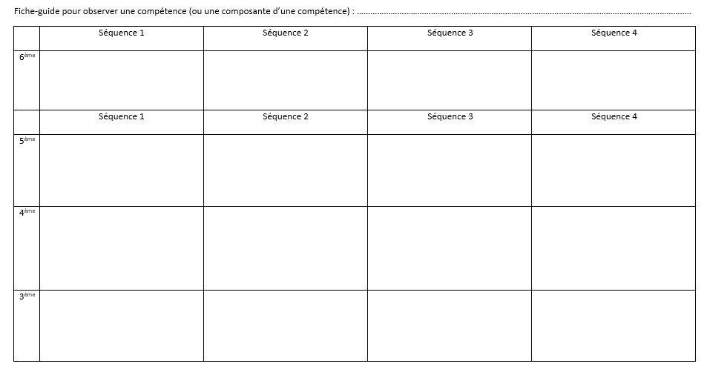

Slide 18
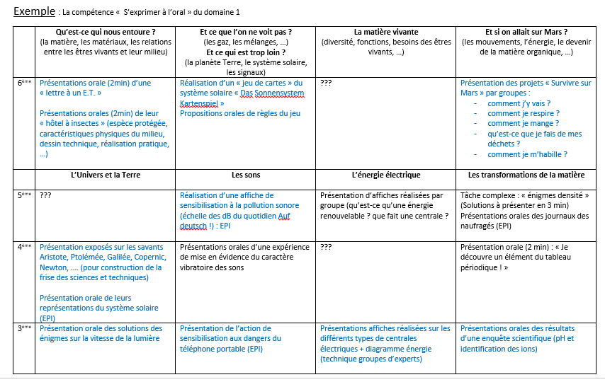

Slide 19
Et enfin, grâce au document …
« L’outil indispensable du professeur de physique-chimie
pour évaluer par compétences »
Présentation du document et de son mode d’utilisation
Voir site académique collège 2016 – onglet « Outils pour le professeur » - « Suivi des compétences du socle commun »)

Slide 20
A VOUS DE JOUER !
On jette un œil aux compétences (carte mentale)
On se fixe une compétence « point faible » (ou deux … ou + … )
On remplit la grille de suivi d’une compétence

Slide 21
Les compétences du socle commun
Annexe 1
Correspondance entre les compétences du document Eduscol et celles de la grille de suivi du site académique
ATTENTION : l’ordre des compétences ou composantes varie d’un document à l’autre …
Seuls les numéros des domaines (de 1 à 5) restent !

Slide 22
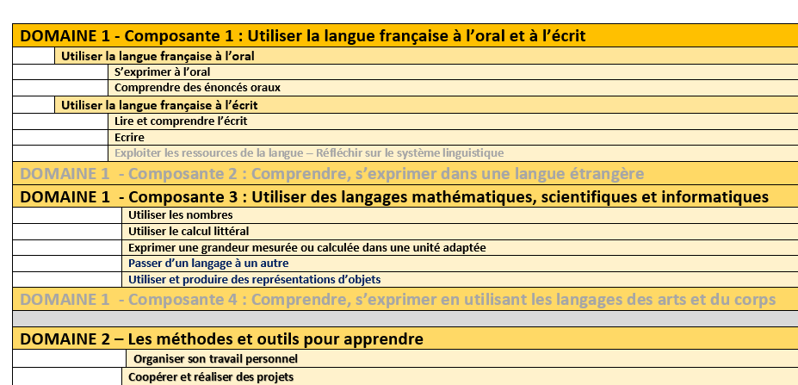
1 : langue française à l’oral et à l’écrit
2C : Utiliser l’outil mathématique
2A : Langages spécifiques
2B : Traitement de données

Slide 23
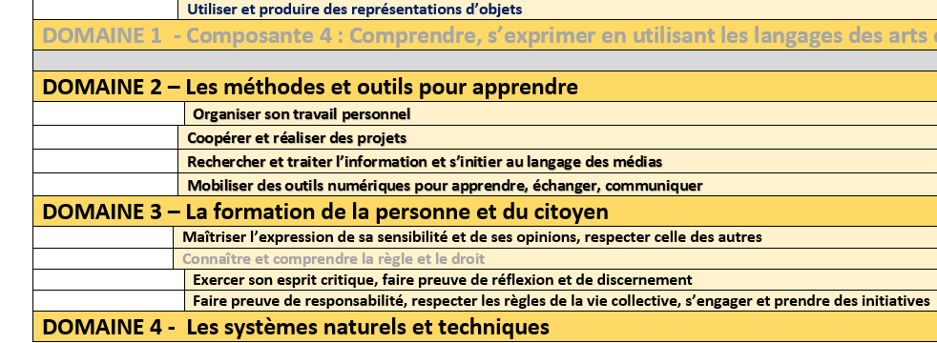
8A : méthodes pour apprendre
8B : utiliser les outils numériques
7 : Développer l’esprit critique, le sens des responsabilités, …

Slide 24
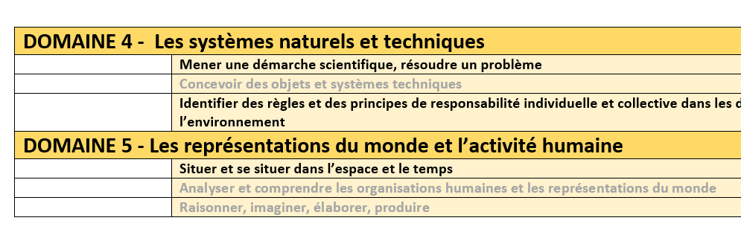
5A : décrire et expliquer des phénomènes naturels
5B : résoudre des problèmes
5C : identifier les risques liés à l’activité humaine
3 : Les représentations du monde et de l’activité humaine

Slide 25
Annexe 2
Comment attribuer un niveau de maîtrise ?
En tenant compte de l’autonomie de l’élève par rapport à une question, à sa capacité à mobiliser les ressources nécessaires pour « répondre à une question ».
Voir site académique collège 2016 : Petite méthode globale pour évaluer le niveau de maîtrise d’une compétence – onglet « Outils pour le professeur » - « Suivi des compétences du socle commun »)

